Slide 1
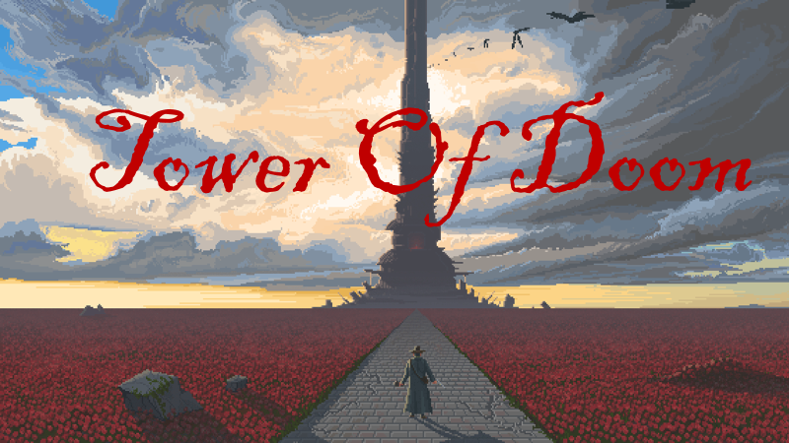

Slide 2
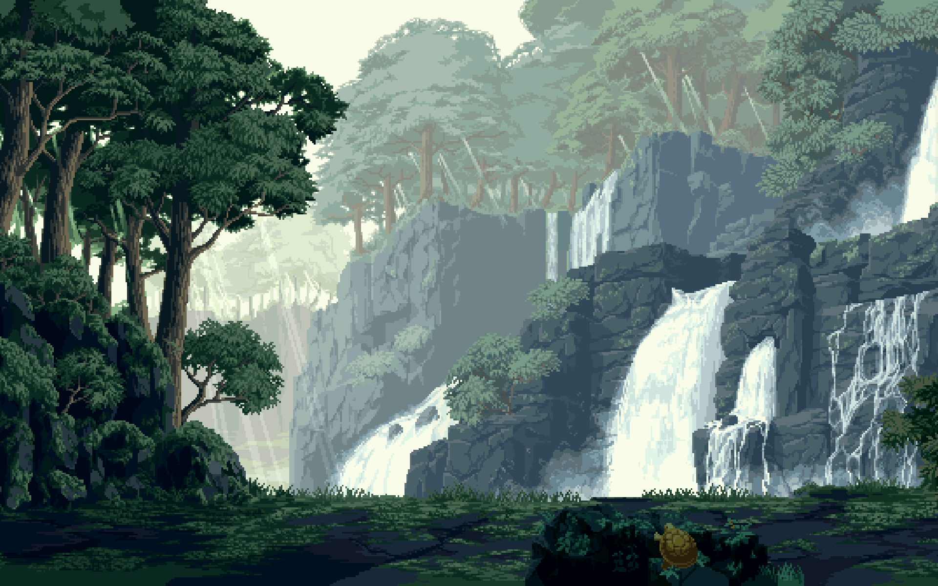
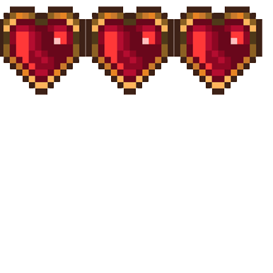



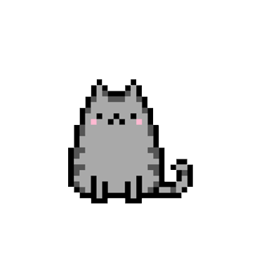
Design
2D
Retro stílus
Felül/oldal nézet

Slide 3



Slide 4
Előnyök
Egyszerű fejlesztés több platformra:
Windows
Android
Ubuntu
HTML5
MAC OSX
iOS

Slide 5
Előnyök
Rengeteg ingyenes segédforrás elérhető:
GML manual
YoYo Games Forums
Youtube tutorials

Slide 6

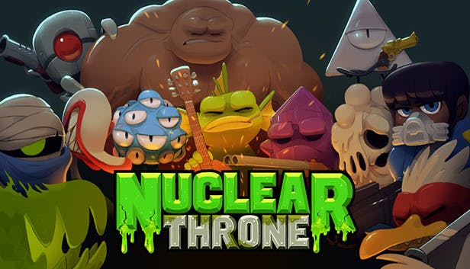

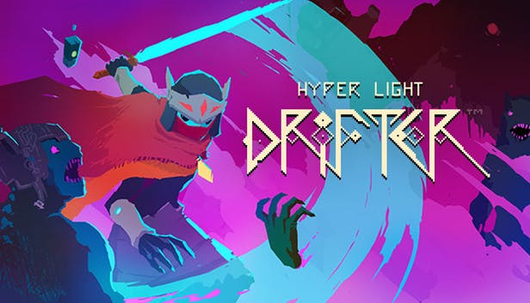
Néhány híresebb GameMaker Studio-val készült játék

Slide 7




Java File Server

Slide 8
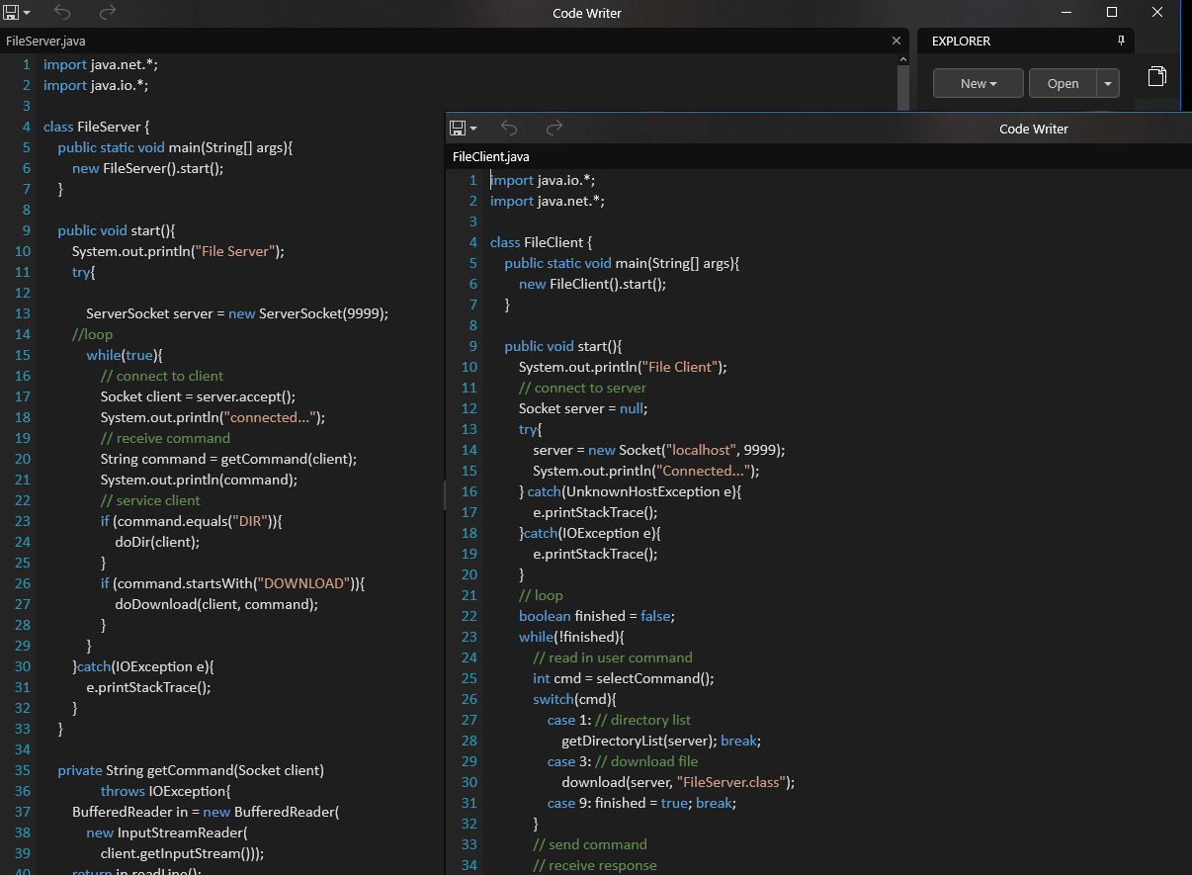

Slide 9
